Slide 1



Ergonomia dei cammini
Cassino, 19 Novembre 2021
Università degli Studi di Cassino e del Lazio Meridionale
Aula Magna Facoltà di Ingegneria
La Governance regionale e interregionale dei Cammini
Relatore: Dott. Roberto Battista
Agenzia Regionale del Turismo

Slide 2


Accordo n. 33
Via Francigena - Piano stralcio Cultura e Turismo. Fondo per lo Sviluppo e la Coesione 2014-2020. Delibera CIPE n. 3/2016. Approvazione dello Schema dell' Accordo Operativo tra Regione Lazio e MIBACT sulla messa in sicurezza del tracciato della via Francigena.

Slide 3

Decreto ministeriale n. 749 del 21 Settembre 2021
Decreto dell’Autorità Responsabile del Piano Sviluppo e Coesione (FSC) in cui è confluito il Piano Stralcio “Cultura e Turismo” FSC 2014 –2020 ex delibera 3/2016 –Ricognizione degli interventi facenti capo a Regioni ed enti locali ricompresi nel complessivo intervento n. 33 denominato “Via Francigena”– Interventi da attuare nei territori delle Regioni Campania, Emilia Romagna, Valle d’Aosta, Toscana, Puglia, Piemonte, Lombardia, Liguria, Lazio.
Sul tracciato della Francigena del Sud direttrice Casilina-Prenestina sono stati finanziati i seguenti progetti:

Slide 4
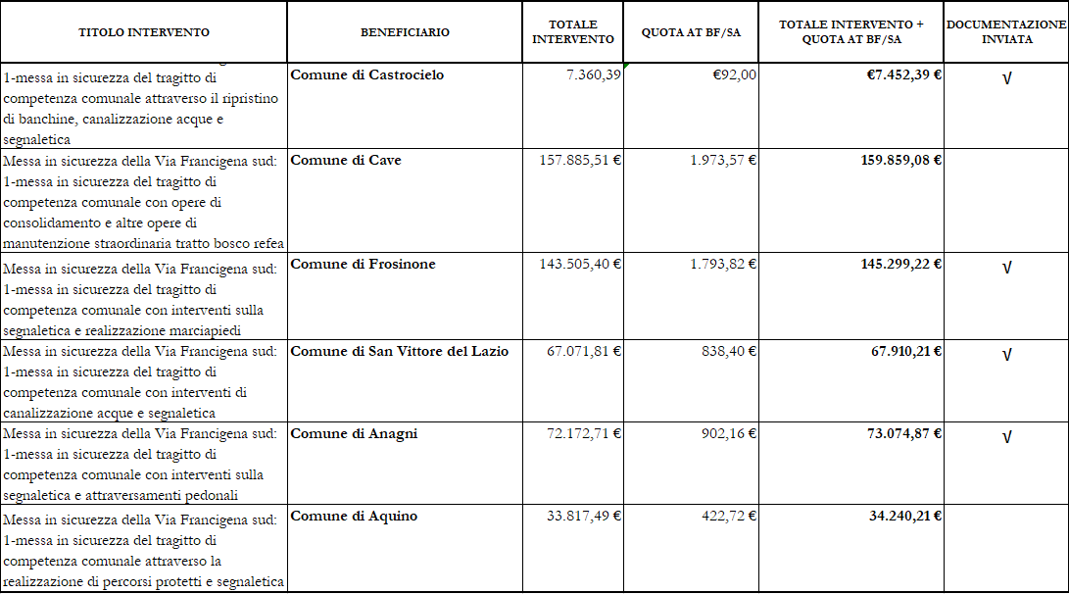
.

Slide 5
Deliberazione di Giunta Regionale n. 819 del 14 Dicembre 2018
L.R.13/2007 e ss.mm. e DGR 348/2018. Accordo Operativo tra il Ministero dei beni e delle attività culturali e del turismo e le Regioni Lazio, Valle d'Aosta, Piemonte, Lombardia, Liguria, Emilia-Romagna, Toscana, Campania, Molise, Basilicata e Puglia, finalizzato all'attuazione dell'intervento n. 33 relativo al progetto "Via Francigena" - Piano stralcio "Cultura e Turismo". Fondo per lo Sviluppo e la Coesione 2014-2020. Delibera CIPE n. 3/2016. Approvazione del tracciato della Via Francigena del Sud, di cui all'art. 3, c. 1, lett. b) dell'Accordo Operativo.

Slide 6
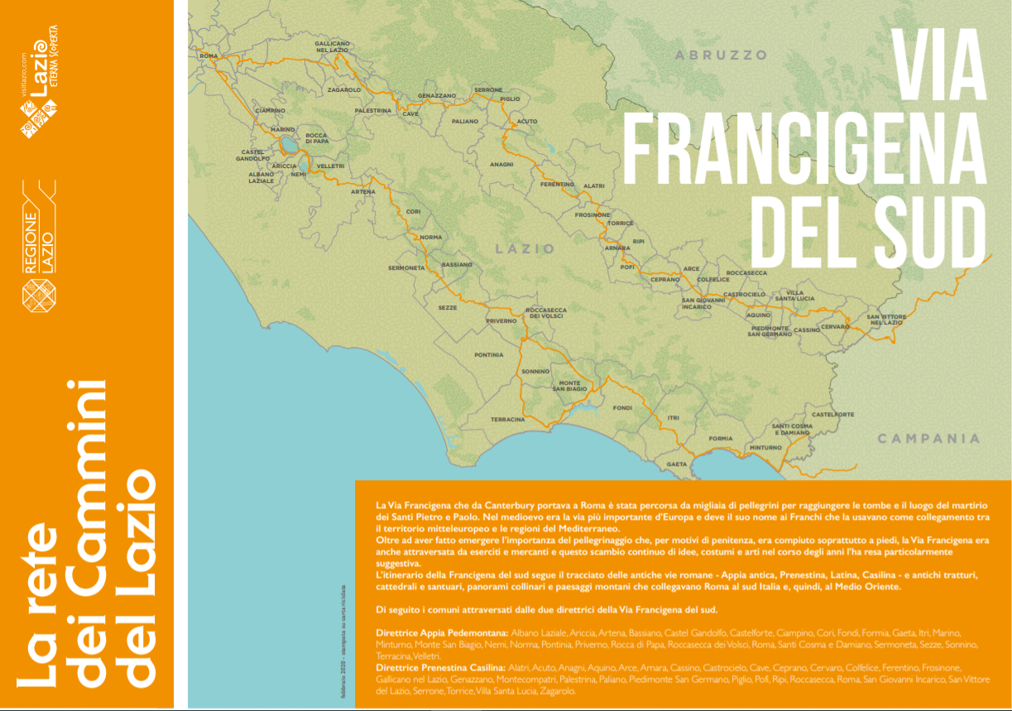
.

Slide 7
Legge regionale del 10 marzo 2017 n. 2
Disposizioni per la realizzazione, manutenzione, gestione, promozione e valorizzazione della rete dei cammini della Regione Lazio. Modifiche alla Legge regionale del 6 agosto 2007, n. 13 concernente l'organizzazione del sistema turistico laziale e successive modifiche, finanziamento per gli interventi rivolti alla messa in sicurezza della Rete dei cammini del Lazio (RCL).

Slide 8
Regolamento regionale del 15 Novembre 2019 n. 23
Regolamento di attuazione della Legge regionale 10 marzo 2017, n. 2 (Disposizioni per la realizzazione, manutenzione, gestione, promozione e valorizzazione della rete dei cammini della Regione Lazio. Modifiche alla Legge regionale 6 agosto 2007 n. 13 concernente l’organizzazione del sistema turistico laziale e successive modifiche).
.

Slide 9
.
Deliberazione di Giunta Regionale n. 547 del 05 Agosto 2021
Legge regionale del 10 marzo 2017 n. 2 recante "Disposizioni per la realizzazione, manutenzione, gestione, promozione e valorizzazione della rete dei cammini della Regione Lazio. Modifiche alla Legge regionale del 6 agosto 2007, n. 13 concernente l'organizzazione del sistema turistico laziale e successive modifiche", Approvazione degli abachi della segnaletica della Via Francigena, del Cammino di San Benedetto e del Cammino di San Francesco.

Slide 10
Contatti:
retecamminilazio@regione.lazio.it
Roberto Battista, responsabile segreteria Agenzia regionale del turismo
email r.battista@egione.lazio.it
Cristiana Storti, dirigente Area programmazione turistica e interventi per le imprese
email cstorti@regione.lazio.it
Massimiliano Sansonetti, PO Area programmazione turistica e interventi per le imprese email msansonetti@regione.lazio.it

